Slide 1
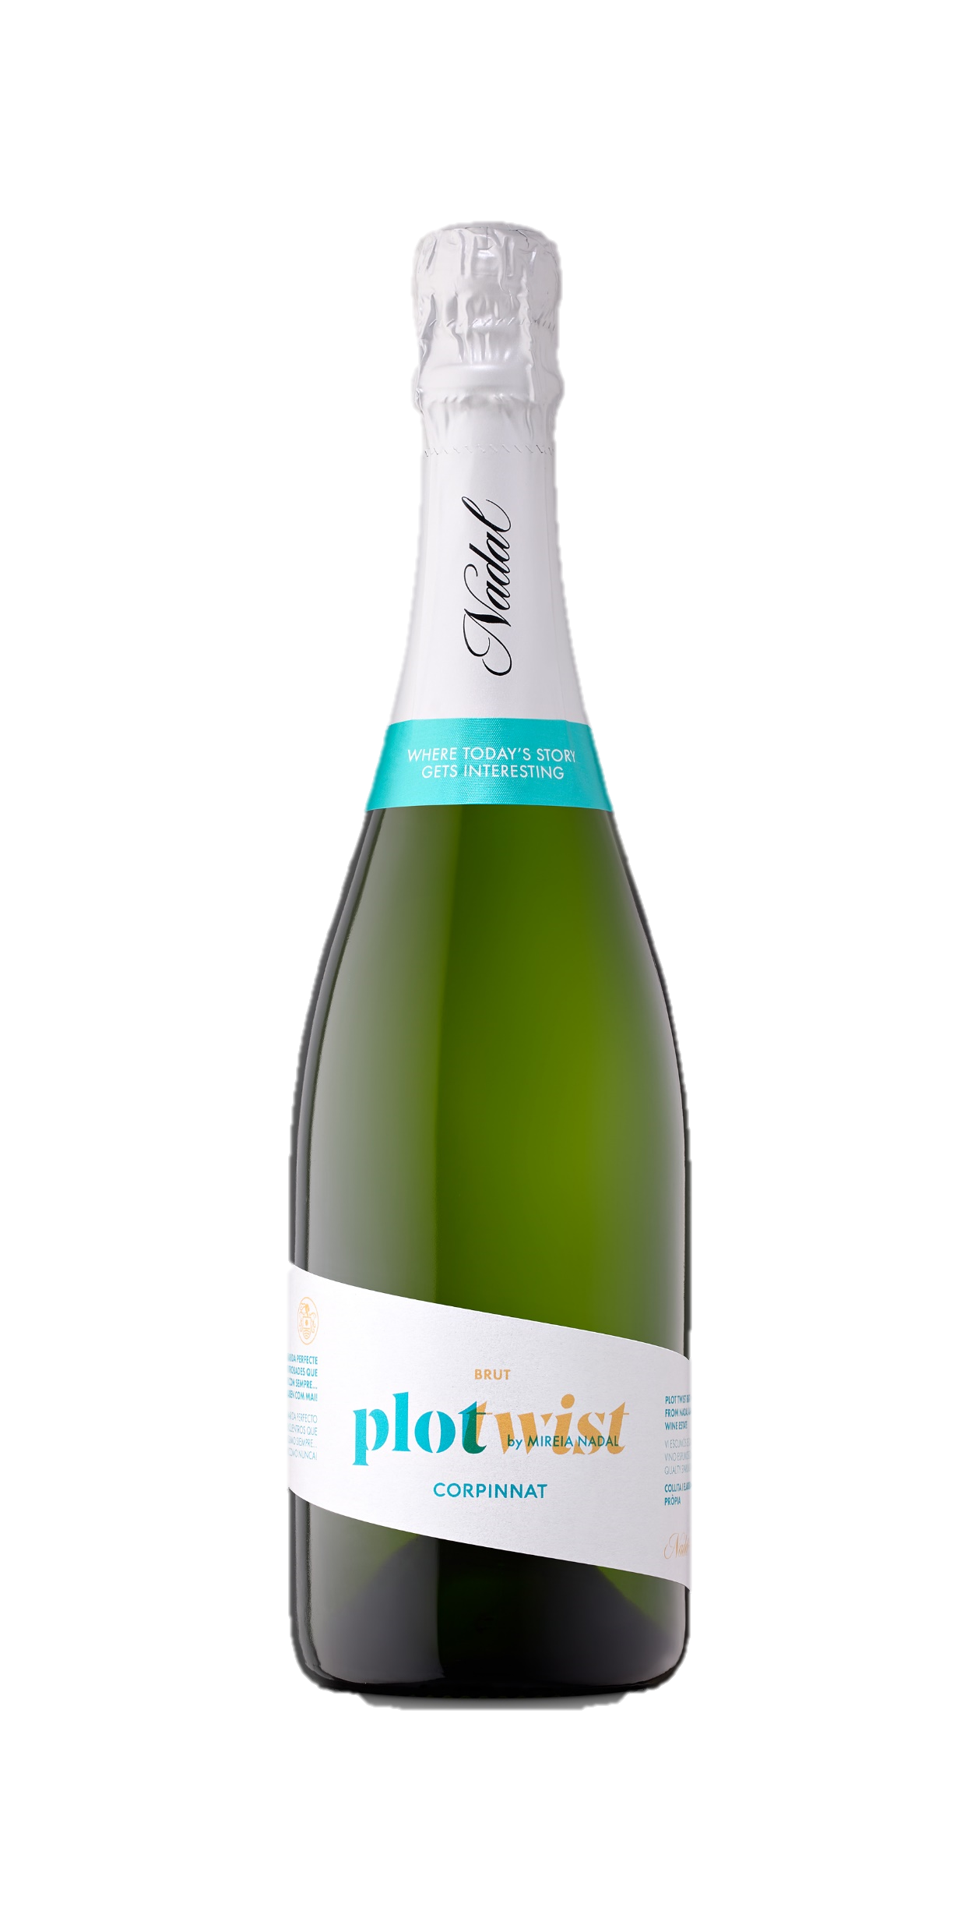

PLOT TWIST BRUT
SUGGERENT
L'expressió de la modernitat, però sense perdre l'essència del celler. Per a aquelles trobades amb bon rotllo i confessions, sempre plenes dels Plot Twists més sorprenents.
Elaborat amb varietats tradicionals i afinat amb un licor d’expedició especial de Malvasia de Sitges. Aquest Brut, de 48 mesos de criança a la cava, és fresc, cremós i té una bombolla molt petita i ben integrada.
Vi Escumós de Qualitat
CORPINNAT
Varietats de raïm:
44% Parellada
30% Xarel·lo
26% Macabeu
Collita pròpia
Grau Alcohòlic:
12,5% vol.
Verema:
Ecològica
Sucre residual:
8,6 gr/L
Temperatura de servei:
6-9º
Estil de vi:
CORPINNAT - Brut Reserva Multi Vintage
En aparença:
Color groc pàl·lid. Bombolla fina.
En nas:
Aromes afruitades, especialment de fruita d’os.
En boca:
Fresc, cremós i persistent.
Condicions d'emmagatzematge:
Es recomana conservar el vi escumós a l’interior de la caixa en posició vertical a una temperatura de 10-20ºC, evitant la llum i els canvis sobtats de temperatura.
Caixa de 6 ampolles de 75 Cl.: 10,3 kg (27 x 18,7 x 33 cm). Codi EAN: 8424554610003

